Slide 1
Zirconial bemutató
Név: Pék Marcell Iskola: Székesfehérvári Széchenyi
István Műszaki Szakközépiskola Felkészítő tanár: Módné Takács Judit
Téma: Saját program bemutatása

Slide 2
Mi a Zirconial?
A Zirconial egyfajta mesterséges intelligencia (AI).
Mégpedig egy olyan, a Python scriptnyelvben írt program, amellyel gépi tanulási algoritmusok és tudás-alapú szoftverek összességével egy működő, használható felületet kapunk.

Slide 3
A játékok és a valóság
A játékok “mesterséges intelligenciái” valójában egyszerű “automaták”, amelyek egyik állapotból lépnek a másikba.
Ha a kedvenc lövöldözős játékodban egy ellenséget látsz, valószínűleg azt, hiszed, hogy nagyon intelligens.
Valójában, azonban, kevesebb, mint 5-8 állapotot használ rendszeresen.

Slide 4
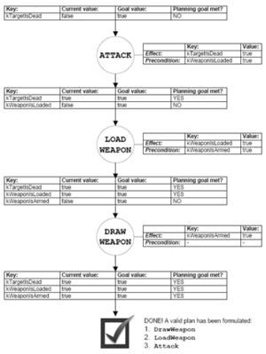
A játékok mesterséges intelligenciája
Állapotok lehetnek például a “Támadás”, a “Töltés” és a “FegyverElő”.
Az ilyen állapotoknak vannak “kezdeti feltételei”, amelyeknek teljesülniük kell.
A “Támadás” állapothoz például kell, hogy az AI lássa a játékost és hogy a játékosnak még legyen élete (vagyis éljen). Ha ezek megvannak, az “intelligencia” megpróbál támadni.
A “Támadás” állapotban az ellenség elkezd ránk tüzelni. Ha nincs a fegyverében lőszer, hasonló módon átlép egy másik állapotba, a “Töltésre”, és így tovább.

Slide 5
A valós “tudás”
Ezek a rendszerek, habár fejlettnek tűnnek, valójában igencsak primitívek. Nem képesek “önálló” gondolatokra, nem tudnak saját maguktól döntéseket hozni. Ez nem csoda, ha minden játék úgy működne, mint a Zirconial, akkor az erőforrások többszörösek lennének.
A Zirconial a valódi mesterséges intelligencia “gépi tanulás” (Machine Learning, ML) tudományágát használva próbálja meg feladatait ellátni.

Slide 6
Mit tud a Zirconial?
Arcokat felismerni.
Hangokat felismerni (csak angolul).
A mondatokat elemezni (alany-állítmány-tárgy-határozó-jelző).
A mondatok tárgyai, alanyai, állítmányai alapján megfelelő válaszokat adni.
A WolframAlpha motorjával a kérdésekre választ adni.

Slide 7
Az arcfelismerés
Az arcfelismerő algoritmus egy viszonylag egyszerű rendszeren alapul, amit már több évtizede használnak (kisebb-nagyobb sikerekkel) arcok és egyéb objektumok felismerésére.
Az arcfelismerés az ún. Haar-típusú vonásokon alapul.

Slide 8
A naív arcfelismerés
Egy arcfelismerő algoritmus “kézenfekvő” megoldása, hogy egy képet pixelenként végignézünk majd valamiféle függvény alapján megpróbálunk keresni a pixelek értékéből (abból, hogy a pont piros-e vagy épp lila) egy arcvonást.
Ez azonban számításelméletileg bonyolult, a kis képeken nem működik jól, a nagy képeken azonban akkora erőforrások kellenek hozzá, hogy gyakorlatilag megvalósíthatatlan.

Slide 9
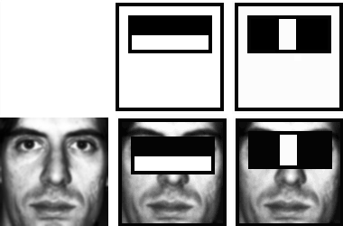
A Haar-féle vonások
A Haar-féle vonások (Haar-like features) segítségével gyorsan és könnyedén megoldható a probléma.
A Haar-féle vonások színfüggetlenek, ezért elegendő szürkeárnyalatos (fekete-fehér) képeket csinálnunk.
A Haar-elemzés alapja az ún. “cascade”. A cascade-ban több-ezer vonás van, amelyek általában egy téglalapban található pixelek “fehérségének” átlagát nézi.
Ezzel a program már az elején kiszűri azokat a területeket, ahol valószínűleg nincsenek arcok. A fals pozitívok száma alacsony.

Slide 10
Vonások II.
Az így egyre jobban kisebbé méretezett képeket egyre bonyolultabb “cascade”-oknak veti alá amíg meg nem találja a megfelelő arcokat.
A Haar-féle felismerés alapja így a “cascade”. Ezeket egyetemek vagy kutatóintézetek állítják össze, így könnyedén beszerezhetőek az internetről.

Slide 11
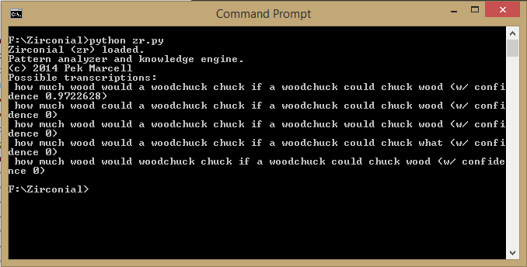
Hangfelismerés
A hangfelismerés a rejtett Markov-modelleken alapszik. Ez egy bonyolult matematikai modell amelynek segítségével, a megfelelő adatok esetén, könnyen tudunk hangokat felismerni.
A Zirconial képes arra, hogy a mikrofonból bejövő hangot analizálja, majd meghatározott valószínűségekkel kiírja azt, hogy mit mondhatott a beszélő.

Slide 12
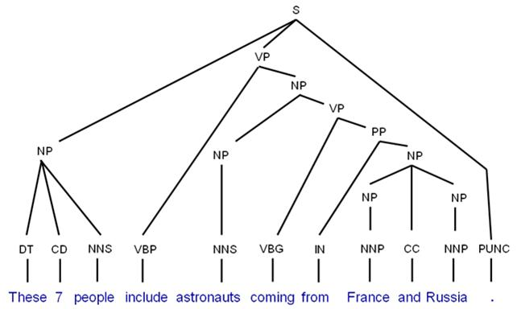
Mondat értelmezése
A mondatok szavait egy parserrel (elemzővel) egy fát hozunk létre. (Ez a számításelméletbeli “fa” hasonló a magyarórákon készített “ágrajzokhoz”.)
A parser eredményeképp láthatjuk, hogy hol van az alany, hol az ige, és egyebek.
A mondatokat azután különböző módszerekkel elemezzük polaritás (pozitív <-> negatív) szempontjából is. Ehhez különböző adatbankokat szolgáltathatnak pl. könyv/filmkritikák és azok számszerű értékelése.

Slide 13
A WolframAlpha
A WolframAlpha talán az egyik legjobban ismert és legsokrétűbb “tudás”-bank, ami elérhető az interneten. Megtalálható benne Magyarország népességének váltakozásától a Hélium kémia szerkezetéig viccek különböző megoldásain keresztül az, hogy ki írta “A holló” című verset.
A program a WolframAlpha-n keresztül kapott válaszokat megjeleníti a képernyőn vagy felolvassa nekünk.

Slide 14
Felépítés
A program az alábbi felépítéssel bír:
ZIRCONIAL
C/C++ modulok (3. forrásból):
OpenCV plugin a számítógépes látáshoz;
WolframAlpha API kulcs és API lekérő;
TextBlob a különböző szöveges adatbányászati eszközökhöz;
Windows hangfelismerő és hangszintetizátorhoz elérés.
Fájlok:
zr.py (a főfájl);
voice.py (hangfelismerés- és szintézis);
facerecog.py (arcfelismerés);
lextoken.py (szöveg lexikális és szintaktikus elemzése);
analyzetext.py (szöveg analizálása polaritás szempontjából);
wa.py (WolframAlpha API helyi implementációja)

Slide 15
OpenCV
Az arcfelismerést az OpenCV nevű könyvtárral készítjük.
Az OpenCV-ben jelen van rengeteg módszer a Haar-féle vonások elemzésére.
Az OpenCV motorjával érjük el, hogy videókamerából vagy filmekből is tudjunk így elemezni.
Az OpenCV ingyenes és Python-nal is működik.

Slide 16
TextBlob
A TextBlob egy olyan plugin, amely tartalmaz több modult, amely a szövegek különböző lexikális/szintaktikus elemzéséhez kell. Ilyenek:
egy szótár, amivel szavak többesszámát/szótári alakját tudjuk meghatározni ragozott alakokból;
egy rejtett Markov-modelleken alapuló szövegpolaritás-mérő, amelyhez tanítóadatokat a netről lehet tölteni;
egy lexikai elemzőt és egy szintaktikus elemzőt (angol mondatokhoz).

Slide 17
WolframAlpha API
Egy API, vagyis egy alkalmazás-programozási felület, feladata, hogy egy, a felhasználó számára közvetlenül nem elérhető szolgáltatást (pl. webes szolgáltatásokat) alkalmazásában különböző módokon felhasználhasson.
A WolframAlpha által nyújtott API-val napi határral különböző mennyiségű kereséseket lehet a motor részére küldeni, amit az kielemez, és a válaszokat meg is kapjuk.

Slide 18
Google Voice API
A Google Voice API segítségével a rendszer a jól működő, egyik legtöbb adattal rendelkező cég, a Google beszédfelismerő rendszerét használja.
A rendszer segítségével pontos statisztikai adatokat kaphatunk arról is, hogy a legvalószínűbb mellett mely kevésbé valószínű események vannak.

Slide 19
Windows Voice API
A Windows Voice API a rendszer másodlagos beszédfeismerője és elsődleges hangszintetizátora. A windows által biztosított beszédfelismerő eredményét a rendszer fele akkora súllyal számításba veszi a pontos szöveg felismerésénél, mint a Google Voice API esetén.
A hangszintetizátor egyes beállításait a programkódból lehet vezérelni, ilyen pl. a beszédsebesség vagy a hangszín.

Slide 20
Ellenőrző kérdések
Mi az az API?
Alkalmazás-programozási felület, más program által nyújtott szolgáltatások elérésére.
Mi az arcfelismerés a szoftverben használt változata?
A Haar-féle vonások.
Miért fontos a szintaktikus elemző egy mesterséges intelligenciában?
Azért, hogy a mondatokban lévő szavak szófaját és betöltött szerepét meghatározzuk.
Mit csinál a játékokban használt mesterséges intelligencia?
Döntési fákkal vagy automatákkal állapotok között váltogat.

